Slide 1

Restart Computer
Hackathon 2021

Slide 2
Mục lục
Giới thiệu về đề tài
Chức Năng chính
Cấu hình
Demo

Slide 3
Giới thiệu về đề tài
Bối cảnh & mục đích:
Về tình hình dich COVID-19 đang diễn biến rất phức tap. Thành phố Đà Nẵng có thể bị lockdown bất cứ lúc nào.
Nếu bị lockdown, các công ty công nghệ như FPT chắc chắn sẽ phải WFH 100%
Việc WFH cũng sẽ phải gặp mội số issue như máy tình bị treo/ UPS bị tắt cần khỏi động lại.
Team [Chúa tể tool lỗi] đã thực hiện 1 ý tưởng để có thể giải quyết các vấn đề trên.
Tạo ra 1 con robot đi ấn button restart và 1 website có thế quản lý việc điều khiển robot dễ dàng.
Thành viên:
Nguyễn Văn Cường (robot + api)
Lê Đình Tam Phụng (login +queue)
Phan Thị Quỳnh Linh ( control + admin)
Nguyễn Mạnh Hùng (batch)

Slide 4
Giới thiệu về đề tài
Task được chia đêu cho các thành viên như bên dưới
Nguyễn Văn Cường (robot + api)
Lê Đình Tam Phụng (login +queue)
Phan Thị Quỳnh Linh ( control + admin)
Nguyễn Mạnh Hùng (batch)
Plan
 | before | 10 | 11 | 12 | 13 | 14 | 15 | 16 | 17 | 18 | 19 | 20 | 21 | 22 | 23 | 24 | 25
CuonNV20 | create Requirement | Kickoff | Build môi trường(1h) | CD(2H) | CD(2H) | CD(2H) | CD(2H) | CD(2H) | Test(1) | Fixbug(1H) | Test(1) | Fixbug(1H) | Test tích hợp(8h) | Test tích hợp(8h) | Fix bug
PhungLDT1 |  | Kickoff | Build môi trường(1h) | CD(2H) | CD(2H) | CD(2H) | CD(2H) | CD(2H) | Test(1) | Fixbug(1H) | Test(1) | Fixbug(1H) | Test tích hợp(8h) | Test tích hợp(8h) | Fix bug
LinhPTQ1 |  | Kickoff | Build môi trường(1h) | CD(2H) | CD(2H) | CD(2H) | CD(2H) | CD(2H) | Test(1) | Fixbug(1H) | Test(1) | Fixbug(1H) | Test tích hợp(8h) | Test tích hợp(8h) | Fix bug
HungNM36 |  | Kickoff | Build môi trường(1h) | CD(2H) | CD(2H) | CD(2H) | CD(2H) | CD(2H) | Test(1) | Fixbug(1H) | Test(1) | Fixbug(1H) | Test tích hợp(8h) | Test tích hợp(8h) | Fix bug

Slide 5
Chức Năng chính
Web
Login
Queue
Control
Admin
Batch
Api
Robot

Slide 6
Chức Năng chính (web-login)
Login Page:
Hệ thống đang define 2 role chính là
Admin: là người có thể quản lý/ stop việc control robot
User: là người dung chỉ có thể control robot khi được phép.
Sau khi login:
nếu là Admin thì sẽ đươc chuyển thẳng tới page admin.
nếu là user bình thường thì sẽ chuyển qua page control, trường hợp đang có user khác đang thực hiện control thì sẽ chuyển qua page queue.

Slide 7
Chức Năng chính (web- QUEUE)
Queue Page:

Slide 8
Chức Năng chính (web- CONTROL)
Control Page:

Slide 9
Chức Năng chính (web- ADMIN)
Page:

Slide 10
Chức Năng chính (BATCH)
Page:
Khi robot đang được điều khiển ( page control được mở) thì cần có 1 xử lý ngầm để theo dõi mức pin.
- Phần batch có nhiệm vụ check mức pin và gửi cho admin.
Trường hợp pin < 5%: sẽ bật cờ stop-mode lên khi đó ở các màn hình dành cho user trên hệ thống sẽ không thể hoạt động dc nữa, đồng thời gửi 1 sms lên số điện thoại của admin.
Trường hợp pin >5% và <20%: không bật cờ stop-mode nhưng vẫn send sms tới admin
Trường hợp đang sạc pin và pin chuẩn bị >40% thì gửi sms lên các user trong hàng đợi

Slide 11
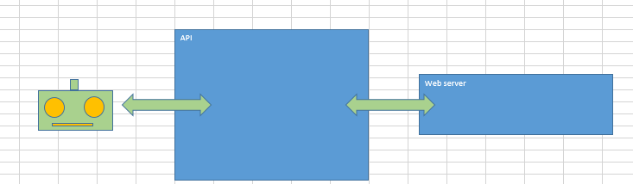
Chức Năng chính (API)
Để có thể giao tiếp giữa robot và web-server thì cần có 1 api giao tiếp.
Mỗi robot sẽ có 1 khóa bí mật riêng, chỉ đúng khóa đó với có thể gọi dc API này
Ở web khi gọi vào API cũng cần có 1 token riêng, update mới sau mỗi lần điều khiển

Slide 12
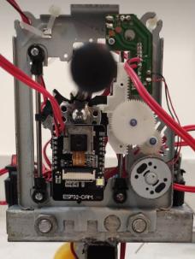
Chức Năng chính (ROBOT)
Camera: ghi lại video và truyền lên socket-server
Camera module

Slide 13
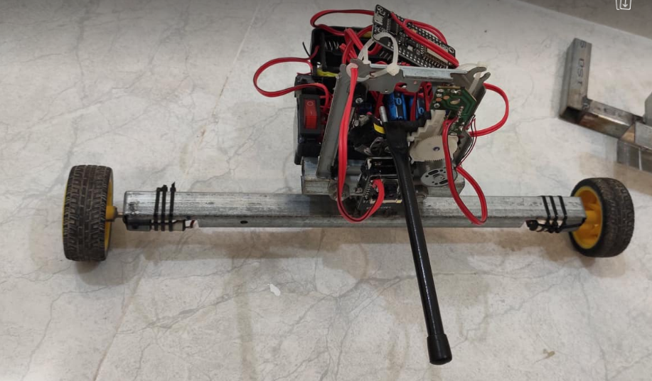
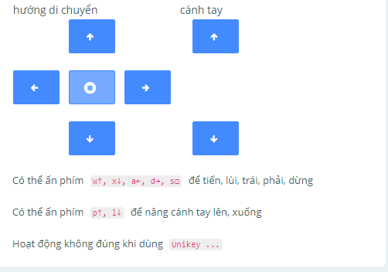
Chức Năng chính (ROBOT)
Cánh tay: dung để ấn vào nút restart, nó có thể nâng lên hạ xuống cho phù hợp với vị trí của button restart, được điều khiển ở page control
Cánh tay

Slide 14
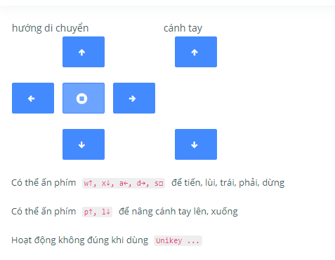
Chức Năng chính (ROBOT)
Bánh xe điều hướng: có thể tiến lùi, đi trái, phải 1 cách linh hoạt, được ddieu khiển ở page control

Slide 15
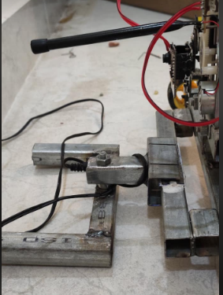
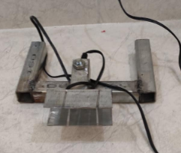
Chức Năng chính (ROBOT)
Module sạc pin: chỉ cần điều khiển robot về vị trí module, sạc sẽ tự kết nối
Điều khiển robot về đúng vị trí, sạc sẽ tự kết nối

Slide 16
Cấu hình (Robot)
Robot:
Cấu hình kết nối wifi
Wifi dc setting ở 2 file bên dưới.
/restart/src/main/robot/navigation/navigation.ino
Line 64: WiFiMulti.addAP("Baongoc", "baongoc@2018");
/restart/src/main/robot/esp32camwebsocket/esp32camwebsocket.ino
Line 32: const char* ssid = "Baongoc";
Line 33: const char* password = "baongoc@2018";
Sau khi chỉnh sửa SSID và Password như trên, thì tiếp hành upload code vào chip

Slide 17
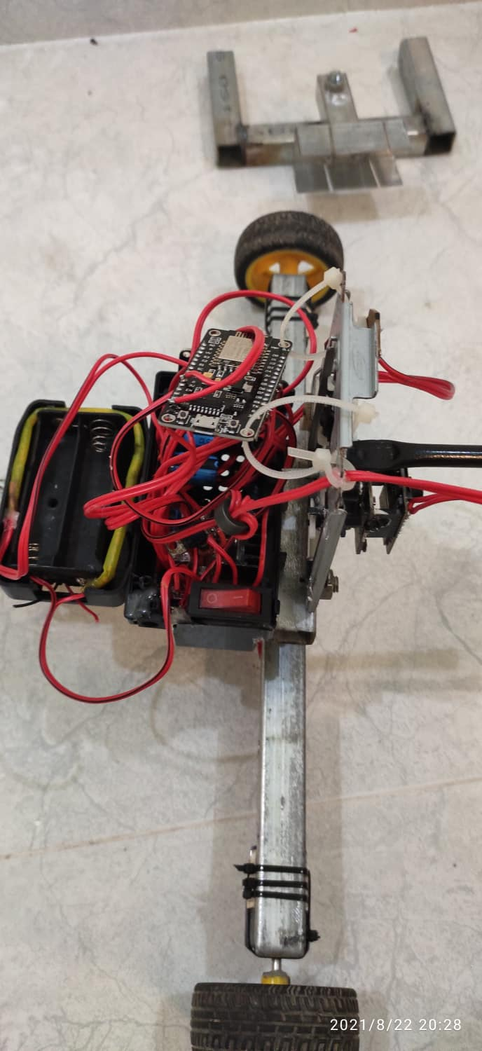
Cấu hình (robot)
Robot:
Khởi động:
Bật công tắc này là có thể khởi dộng

Slide 18
Cấu hình (Web-server)
Web-server:
Khởi động:
Dùng maven, export dc file restart.jar.
Command: java –jar restart.jar
Socket server (server dùng để stream camera)
Khởi động:
Truy cập: cd /restart/src/main/robot/nodejs_server
Install: install i –s
Start: node app.js

Slide 19

Cấu hình (nat port modem)
nat port modem :
Qua bước cấu hình server xong thì có thể chay ở local, để có thể dk ở mọi nơi thì cần tiến hành NAT PORT
Modem wifi: Advanced Features > NAT > Virtual Servers
Tiến hành open port 1111,3000 ra internet
Set tên miền:
Vì IP thương xuyên thay đổi nên dung [Duck DNS] để truy cập qua tên miền
Sau khi cấu hình xong thì có thể truy cập qua: http://baongochome.duckdns.org:11111/hackathon/

Slide 20
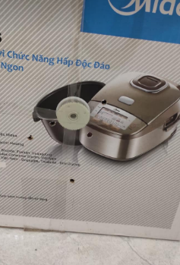
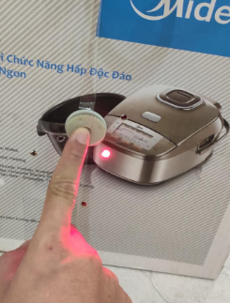
DEMO
Watch video: https://www.youtube.com/watch?v=A7HfLSTlSn0
Từ 00:00 tới 3:00 demo về click button restart
Từ 3:01 tới 4:22 demo về việc kết nối với module sạc
Note:
- Không có PC nên đang giả lập button
- đà nẵng cấm shipper nên ko order dc sạc ->
-> đang giả lap
Đèn sáng là click thành công

Slide 21
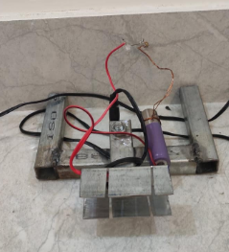
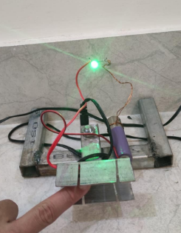
DEMO
Watch video: https://www.youtube.com/watch?v=A7HfLSTlSn0
Từ 00:00 tới 3:00 demo về click button restart
Từ 3:01 tới 4:22 demo về việc kết nối với module sạc
Note:
- Không có PC nên đang giả lập button
- đà nẵng cấm shipper nên ko order dc sạc ->
-> đang giả lập
Đèn sáng là kết nói sạc ok

